Slide 1





Slide 2
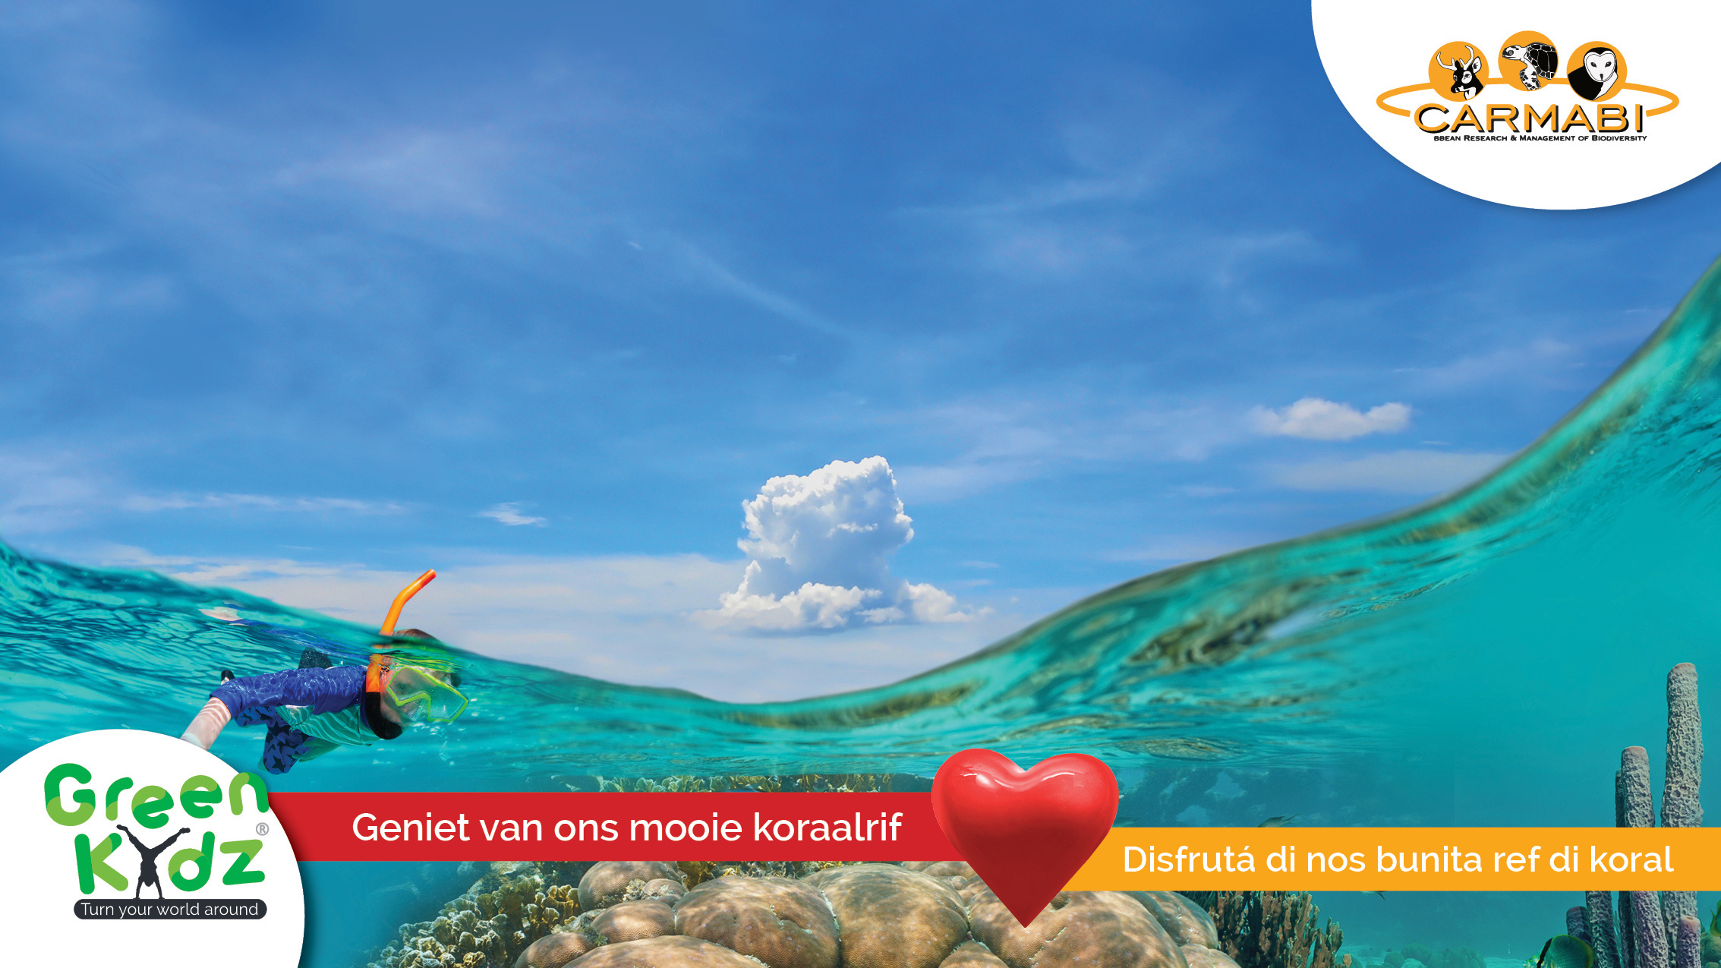
Coral Heroes

Slide 3
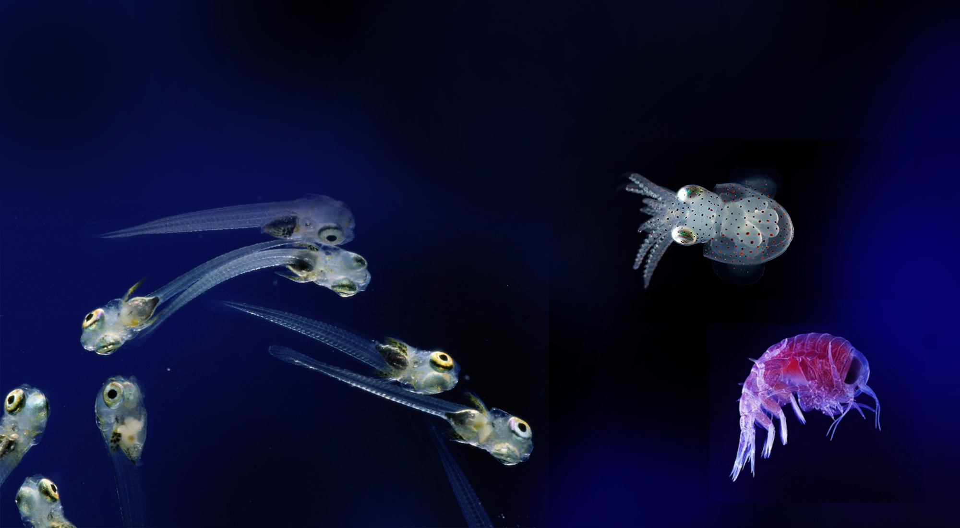

Dit weet jij na les 2
Hoe koralen aan hun mooie kleuren komen.
Wat koralen overdag en ‘s nachts eten.
Hoe koralen zich voortplanten.

Slide 4
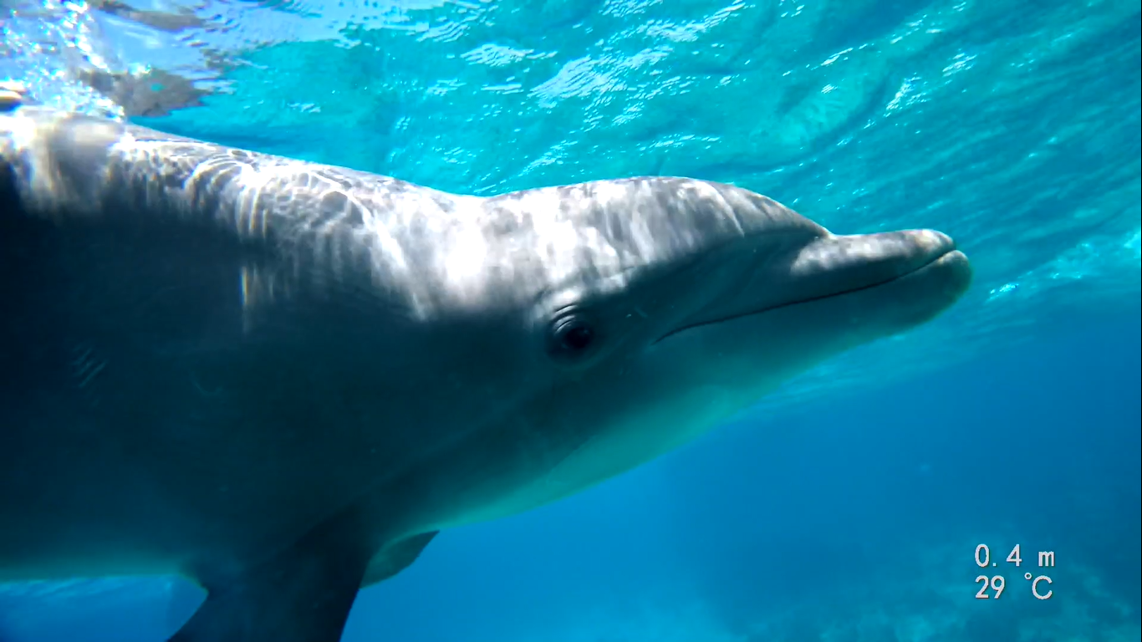
Dit maakt les 2 extra leuk!
  Een planktonspel.
  Een koralenquiz.
  Een koralenkijkdoos.

Slide 5
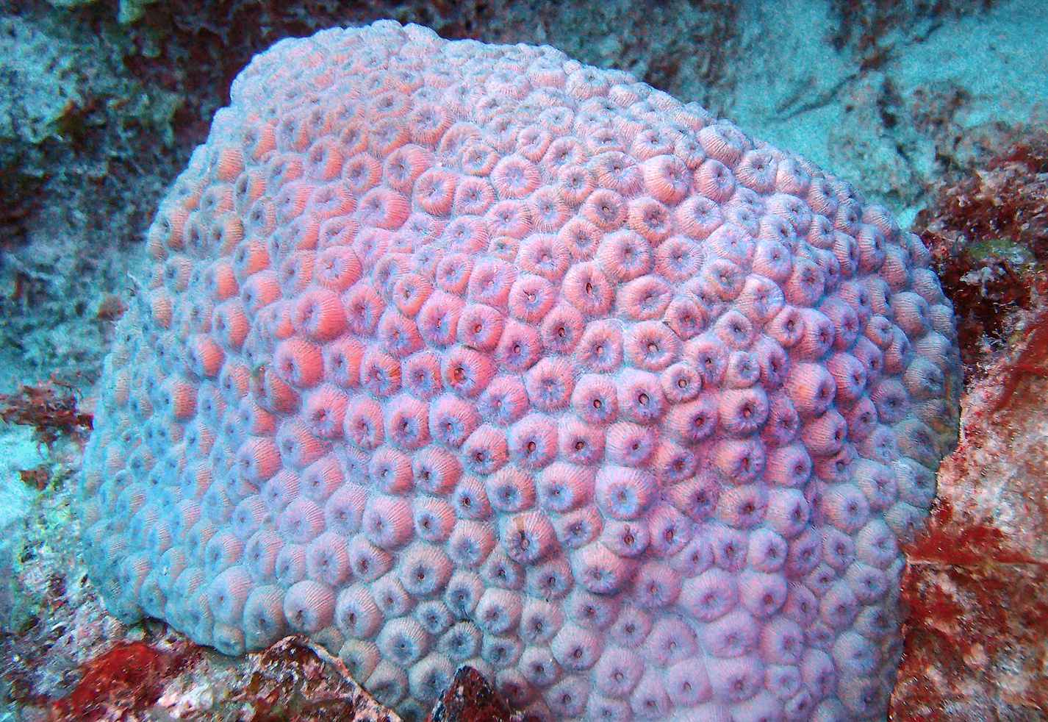

Hoe komen koralen aan hun kleur?
https://schooltv.nl/video/hoe-krijgt-koraal-zijn-kleur-help-het-koraal-wordt-wit/

Slide 6
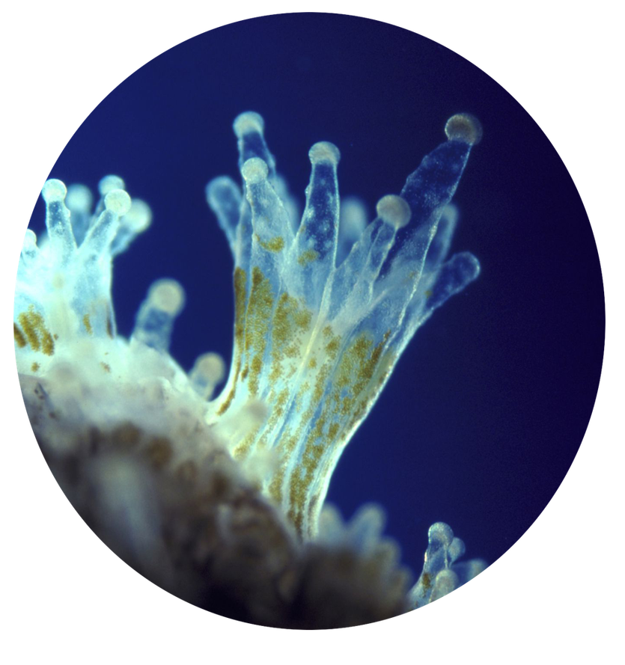
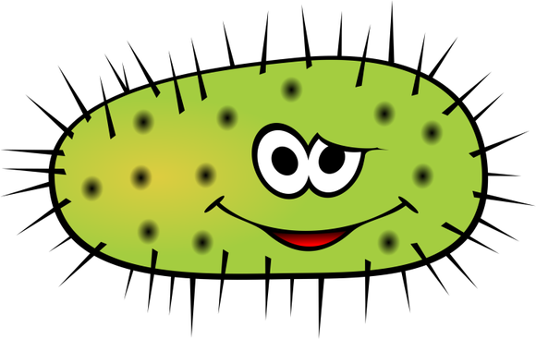
Welke plantjes leven in een koraalpoliep?
Algen zijn kleine plantjes.
Ze leven veilig in de koraalpoliepjes.
Ze maken zuurstof en suiker.

Slide 7
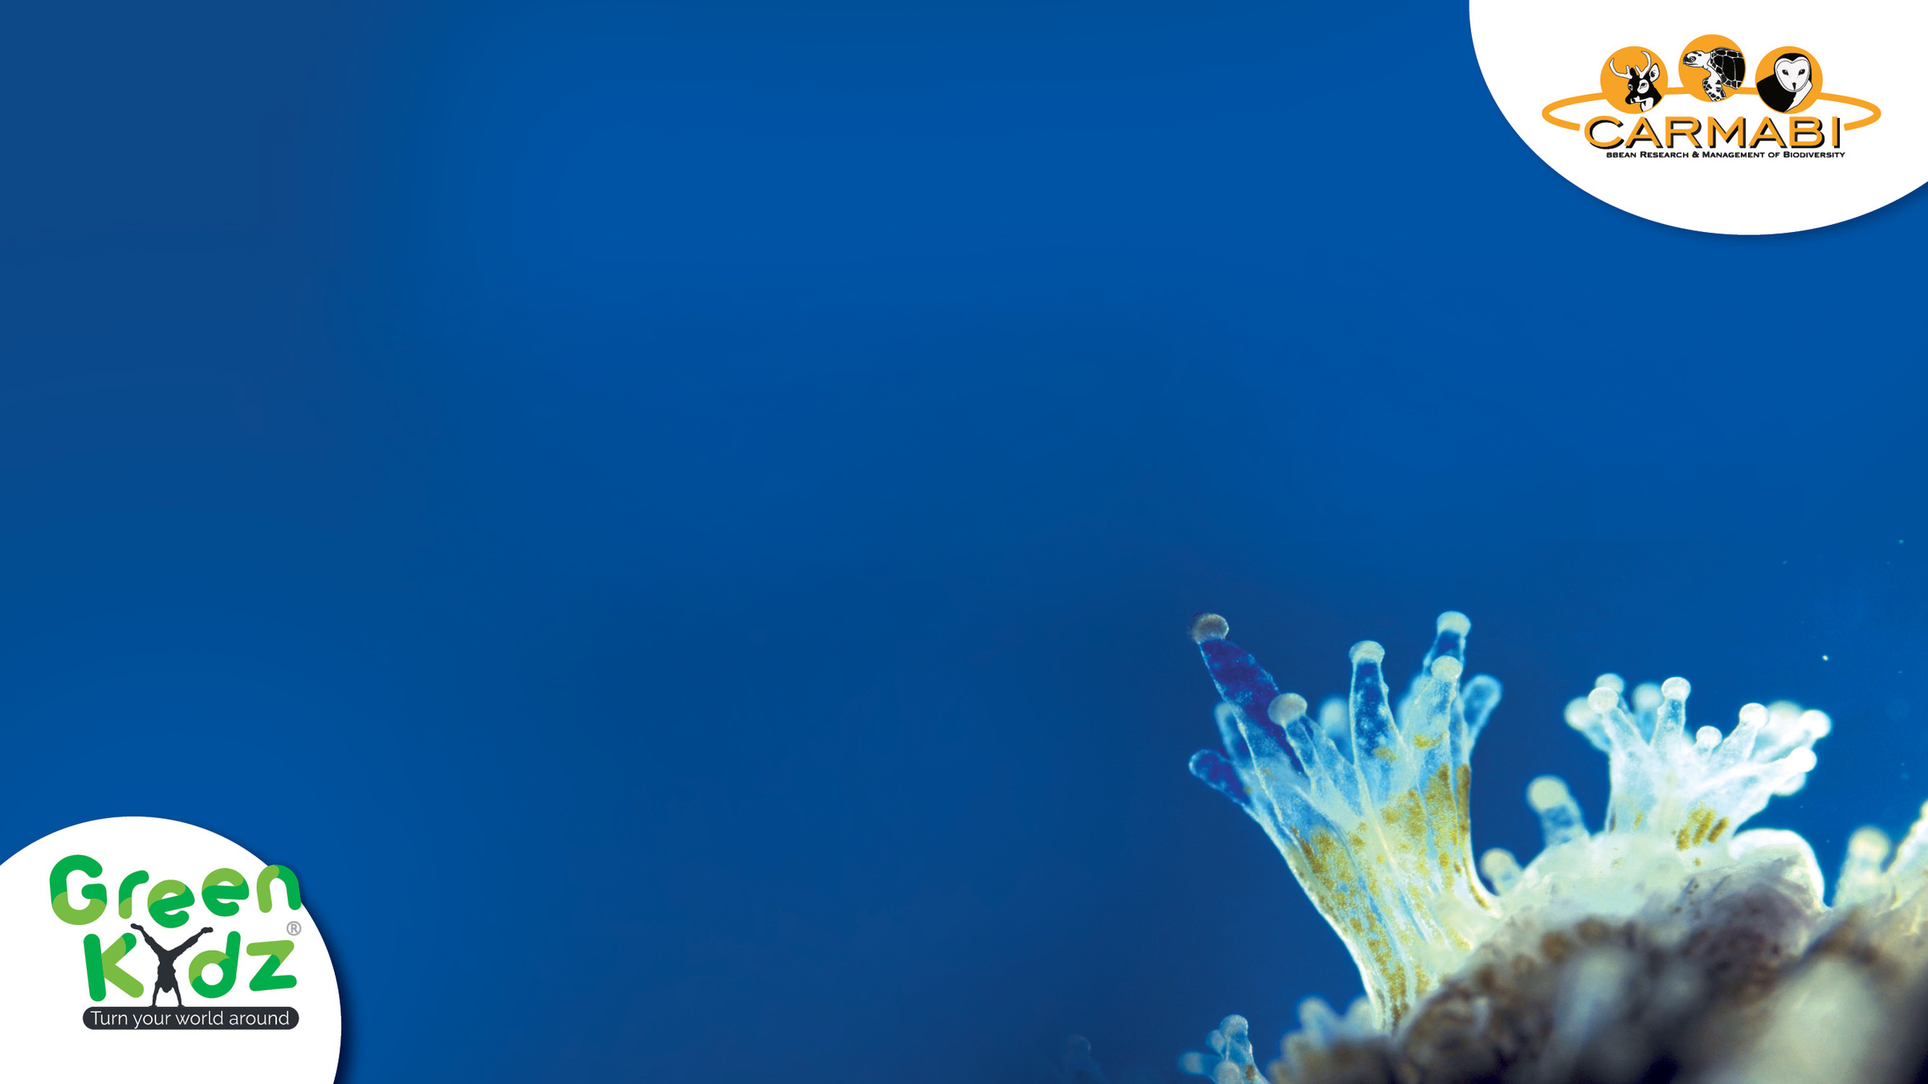
Hoe komen koralen aan hun mooie kleuren?
  De algen, die in de koraalpoliepen leven noemen we zoöxanthellen.
  Zooöxanthellen hebben verschillende kleuren.
  Koraalpoliepjes zijn van zichzelf wit.
  Door de zoöxanthellen krijgen de koralen mooie kleuren.

Slide 8
Wat eten koralen overdag?
  Algen geven de koraalpoliepen ook belangrijke voedingstoffen.
  Koralen houden van suiker.
  Dat eten ze overdag als het licht is onder water.
  Die suiker krijgen ze van de algen.

Slide 9
Hoe helpen algen en poliepen elkaar?
  Algen en koraalpoliepjes zijn vrienden; ze helpen elkaar!
  De algen leven veilig in de koraalpoliepjes.
  Door de algen komen de koraalpoliepjes aan hun mooie kleuren en krijgen ze voeding-stoffen in de vorm van suiker.

Slide 10

Hoe heet de samenwerking tussen algen en poliepen?
Algen en koraalpoliepen werken samen.
Dat noemen we symbiose.

Slide 11
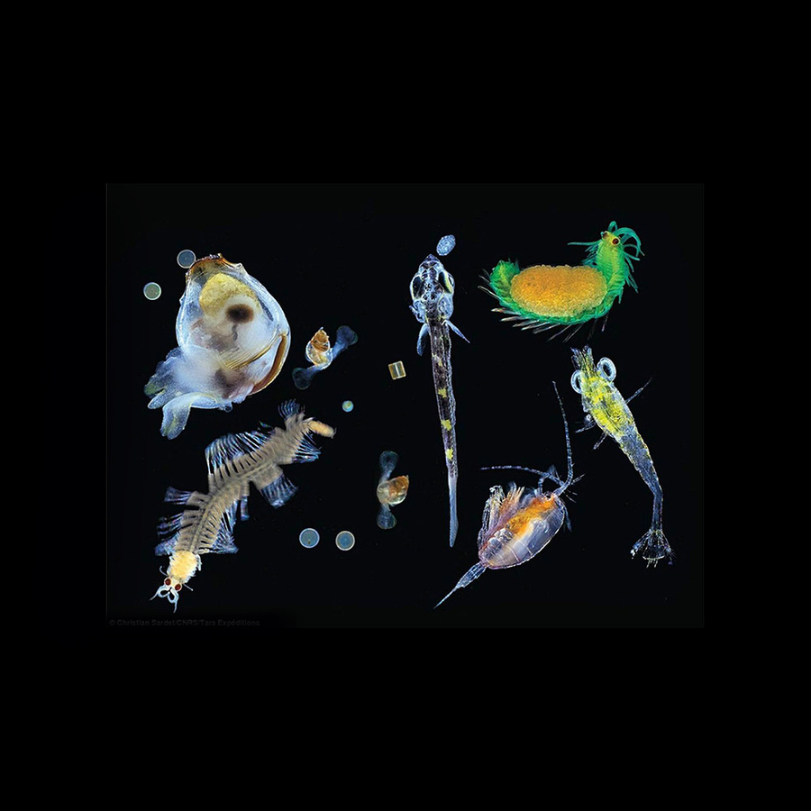
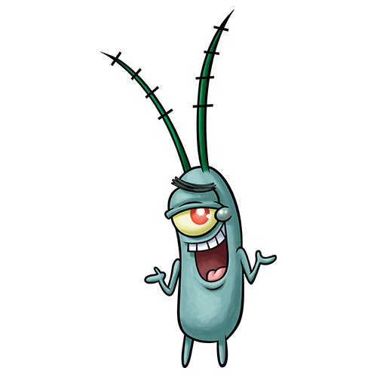
Wat eten koralen ‘s nachts?
‘S nachts eten koralen plankton.
Dat plankton vangen ze met hun tentakels.

Slide 12
Weet jij wat plankton is?

Slide 13
Wat is plankton precies?
Plankton is alle pasgeboren zeedieren.
Ze zijn zo klein dat je ze alleen onder een microscoop kunt zien!
Deze piepkleine baby-zeediertjes komen uit eitjes. We noemen ze larven.

Slide 14
Wat is plankton precies?
De baby-zeediertjes zijn nog niet sterk genoeg om zelf een richting op te zwemmen.
Ze worden met de stroming van de zee meegevoerd.
Als ze ouder en groter worden, gaan ze steeds meer op hun ouders lijken.

Slide 15
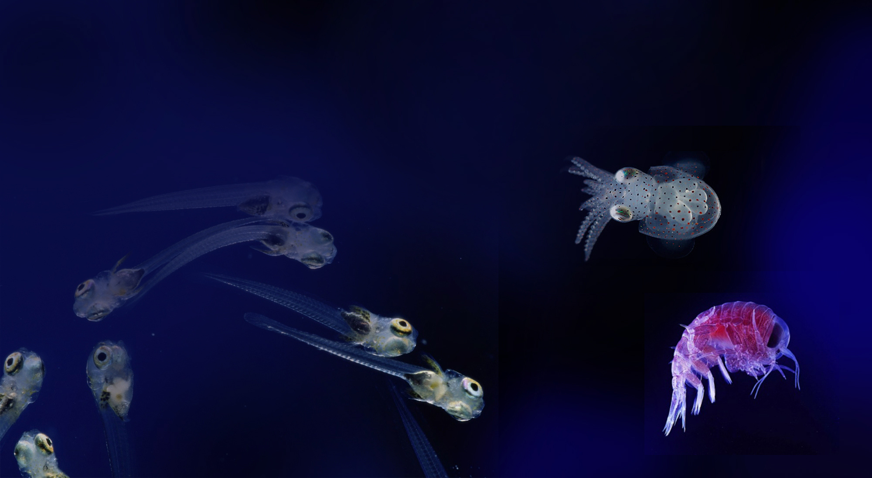
Wie eten er allemaal plankton?
Veel volwassen zeedieren zoals walvissen, rifvissen, maar ook kwallen en koralen voeden zich met plankton.
Koraal vangt plankton met zijn tentakels.

Slide 16
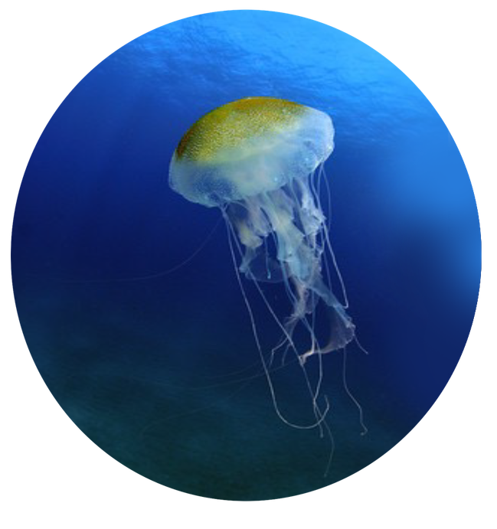
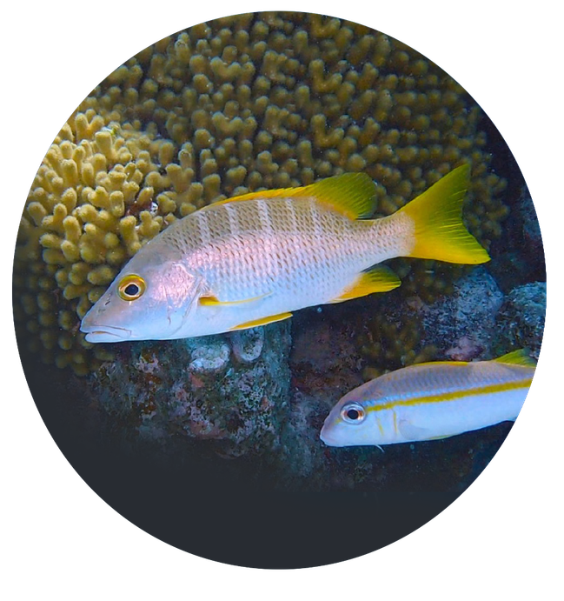
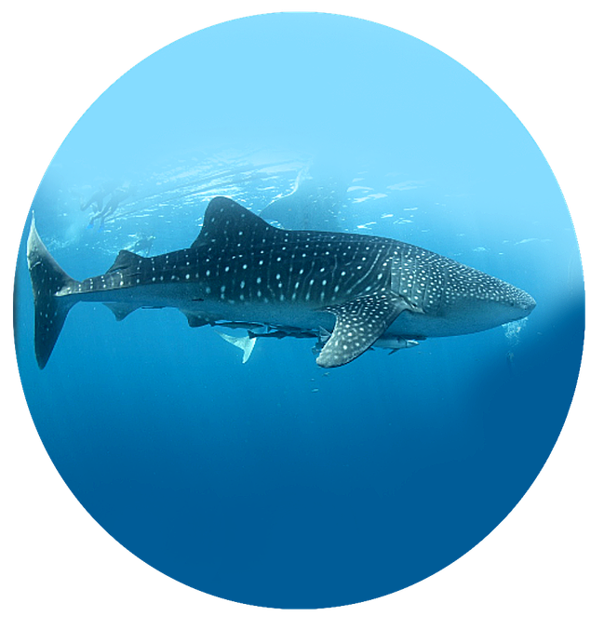
Wie eten er allemaal plankton?
Een kwal eet plankton.
Een snapper eet van alles, ook plankton.
Een grote walvishaai eet piepkleine plankton.

Slide 17
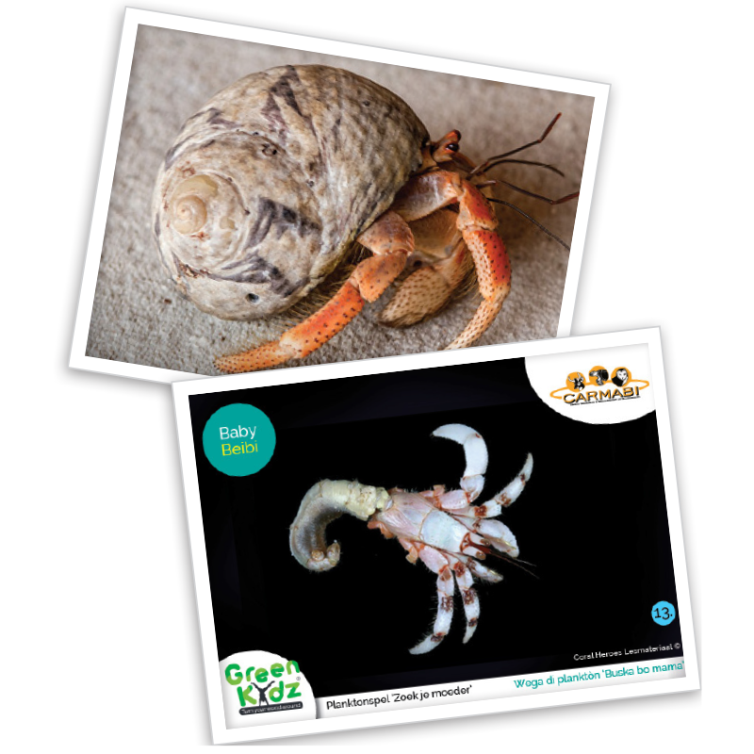
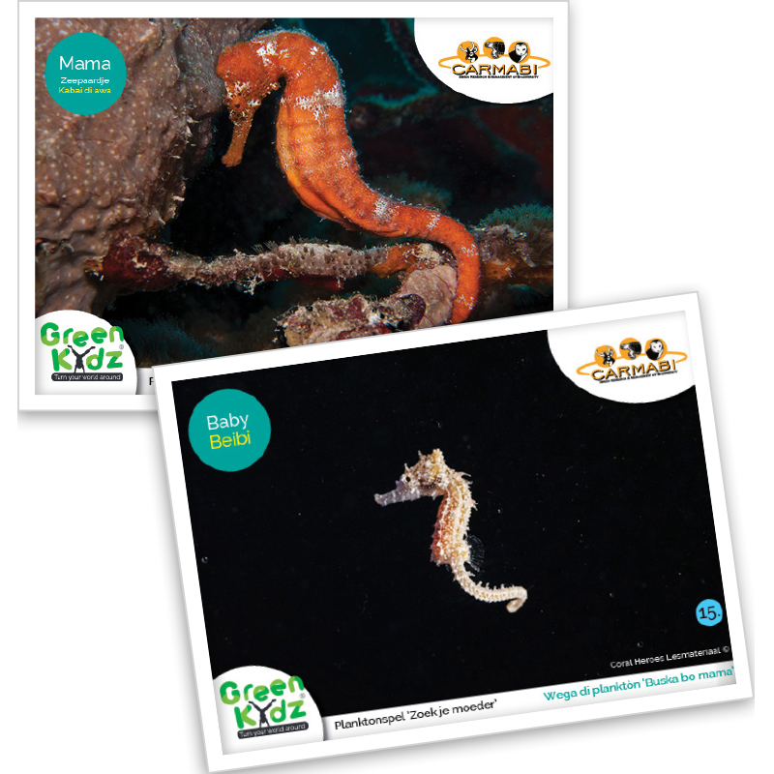
Tijd voor het planktonspel!

Slide 18
Hoe speel je het plantonspel?
Instructie voor de leerkracht
  Het plantonspel bestaat uit 16 kaartjes van volwassen zeedieren en 16 kaartjes van hun baby’s.
  Geef elke leerling een kaartje en vraag hen daarna op te staan en rond te lopen door de klas
  Vraag de leerlingen met planktonplaatjes om hun moeder te zoeken.
  Zodra de leerlingen elkaar gevonden hebben, kunnen ze dat melden bij de leerkracht en hun kaarten laten zien.
  De leerkracht controleert met het antwoordblad of het volwassen zeedier en de planktonbaby bij elkaar horen.
  Als dat zo is, mogen de leerlingen gaan zitten.
  Als dat niet zo is moeten ze verder zoeken.
  Geef de leerlingen maximaal 15 minuten om het spel te spelen.
  Het spel is leuk om te herhalen.
  Geef elke leerling dan een ander kaartje.

Slide 19
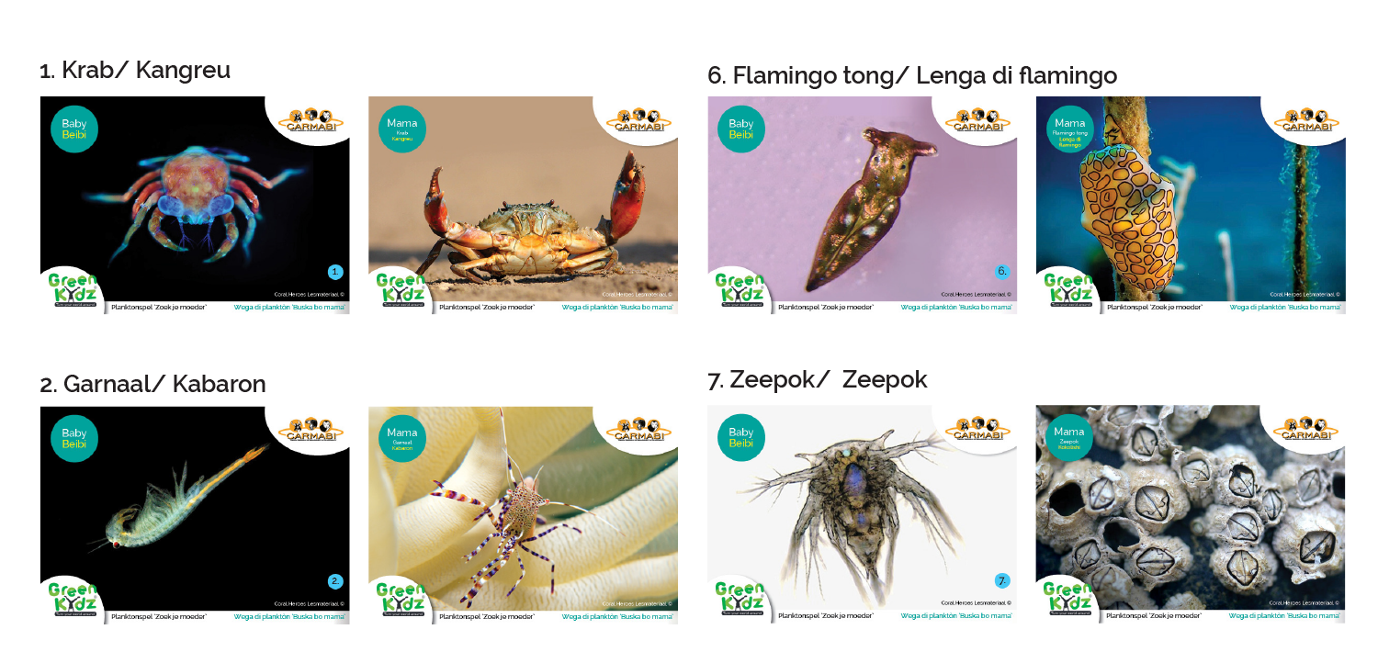
Antwoorden planktonspel

Slide 20
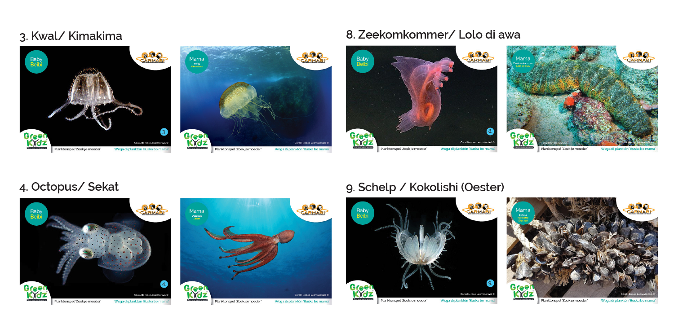
Antwoorden planktonspel

Slide 21
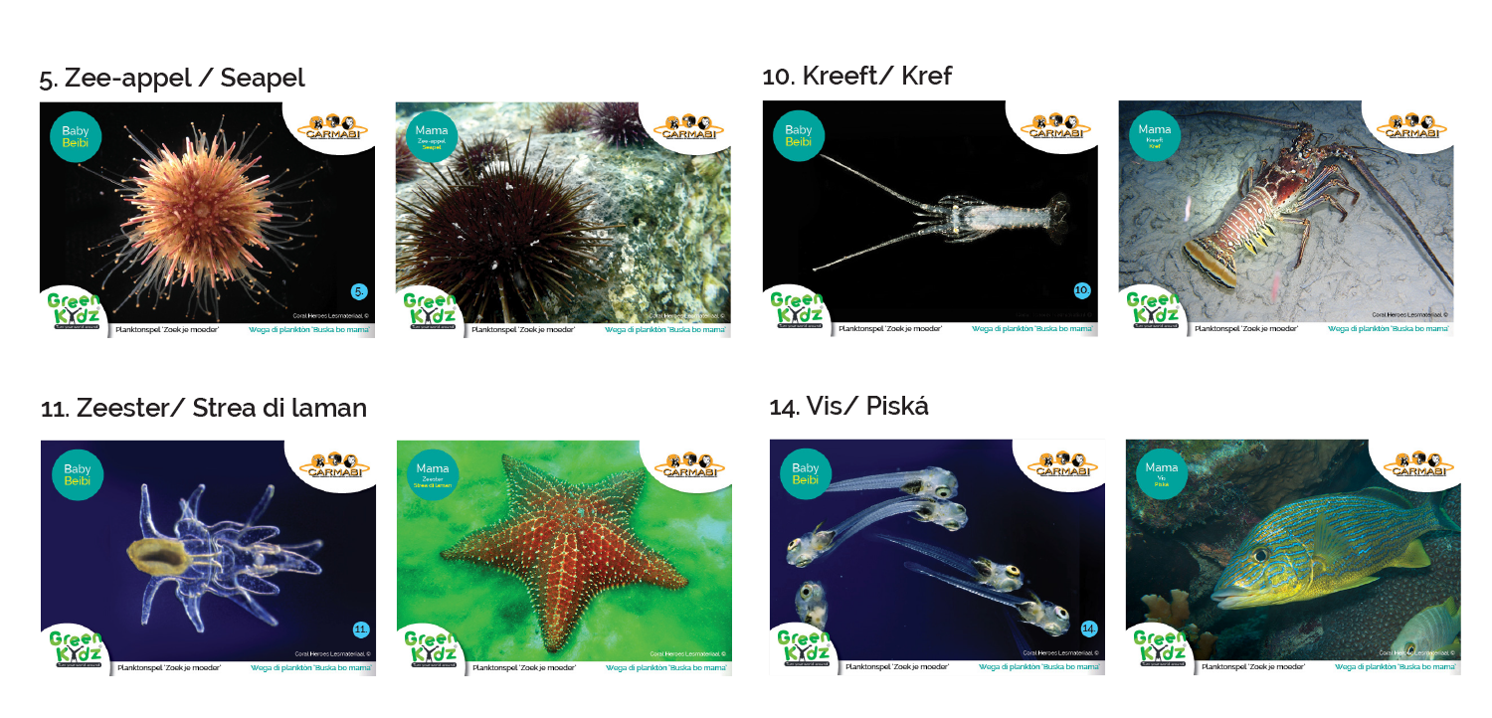
Antwoorden planktonspel

Slide 22
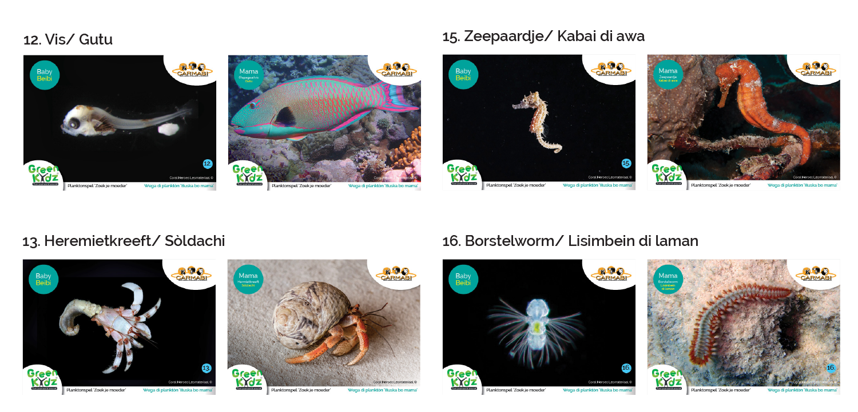
Antwoorden planktonspel

Slide 23
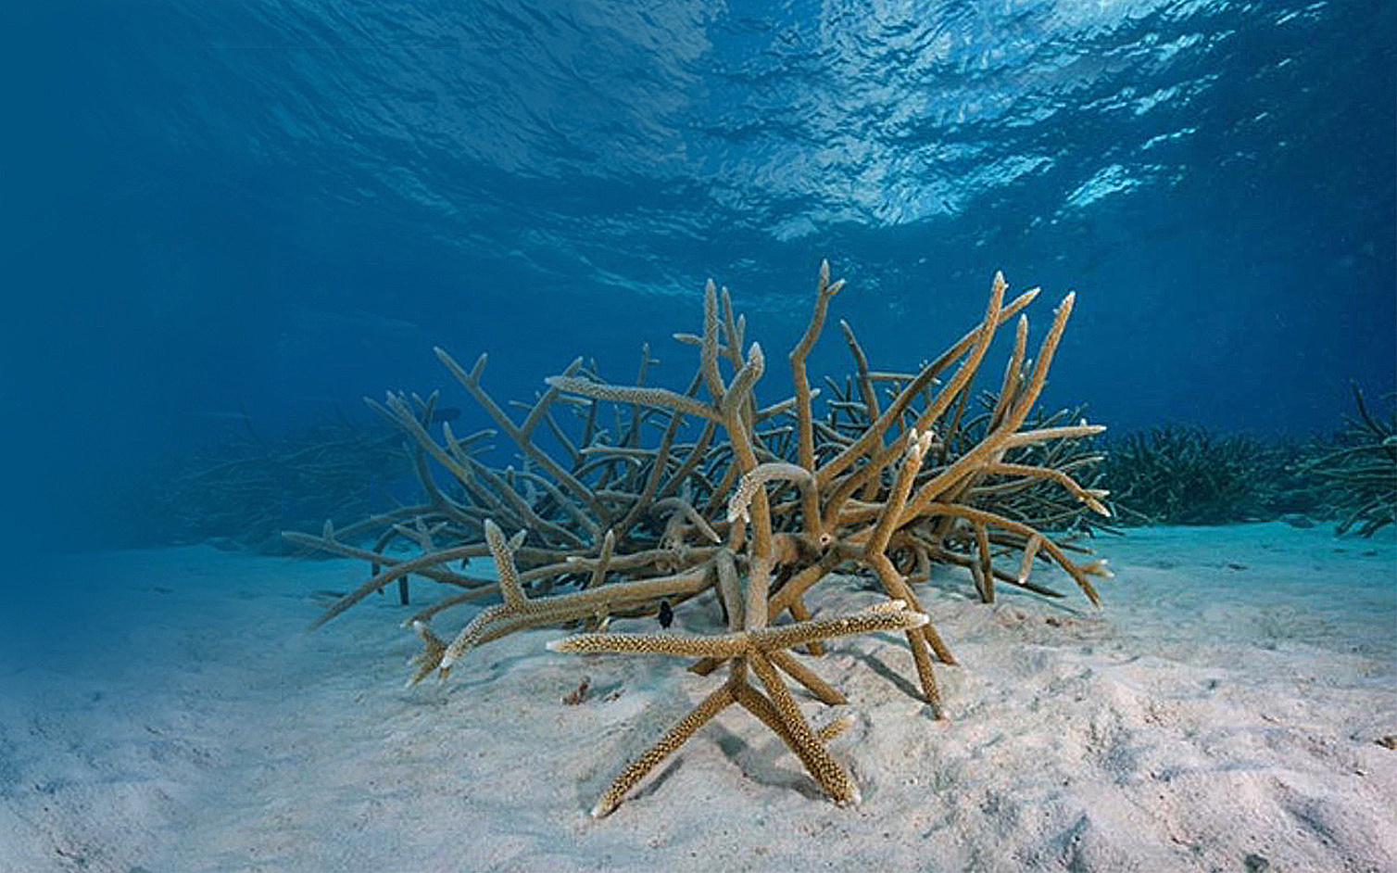
Hoe planten koralen zich voort?
Koralen kunnen zich a-seksueel voortplanten.
Tijdens een storm breken bijvoorbeeld stukjes koraal af.
Die stukjes kunnen ergens anders doorgroeien. Zo komen er meer koralen bij.

Slide 24
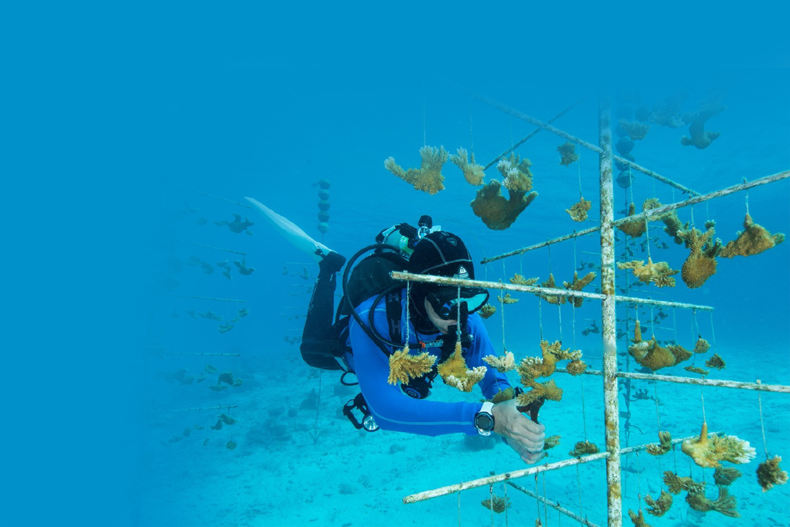
Hoe planten koralen zich voort?
Mensen kunnen hierbij helpen.
Ze kunnen afgebroken stukjes koraal op een veilige plek bij elkaar brengen, waar ze verder kunnen groeien.
Dit noemen we in het Engels coral restoration.

Slide 25
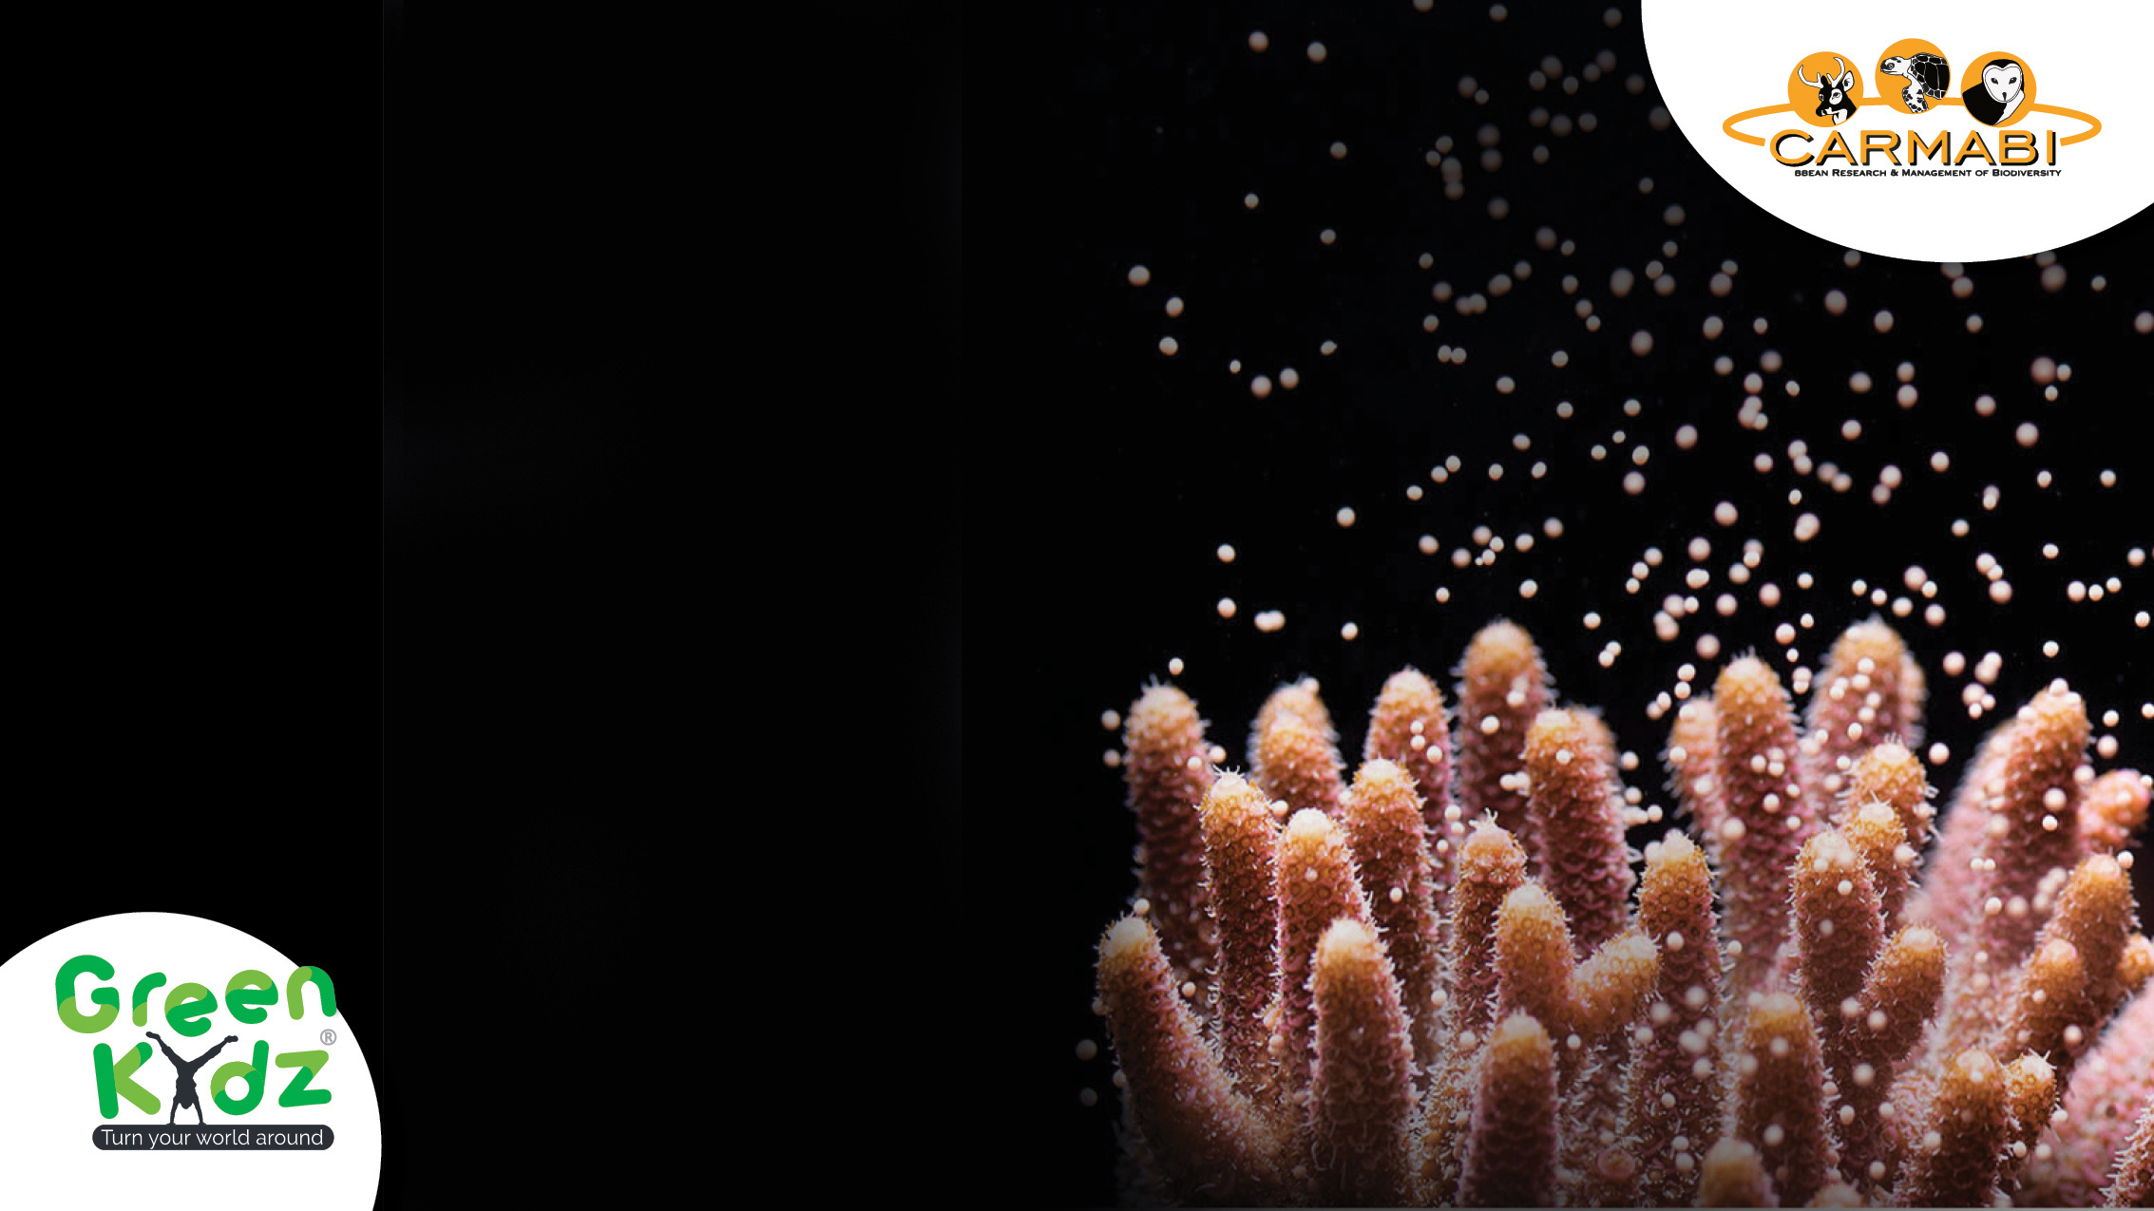
Hoe planten koralen zich nog meer voort?
  Koralen kunnen zich ook seksueel voorplanten.
  Net als alle andere dieren maken koraal-diertjes (poliepen) voortplantingscellen, zodat er nieuwe kleine koraaldiertjes ontstaan (koraallarven).
  Bij de meeste koralen gebeurt dit maar één keer per jaar bij volle maan.

Slide 26
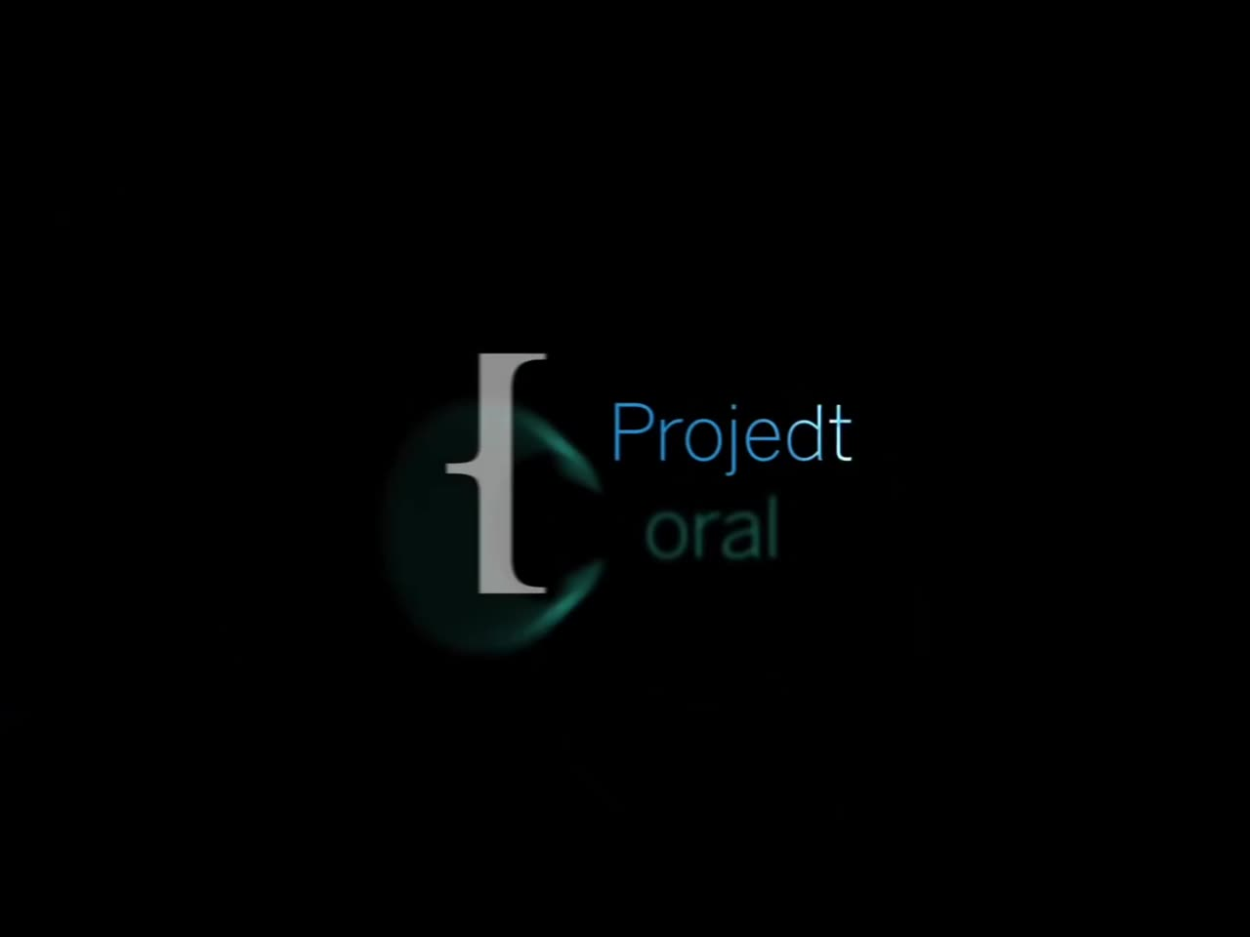
Een bijzondere film over Koralen op Curaçao

Slide 27


Coral Heroes, les 2
Koralenquiz

Slide 28
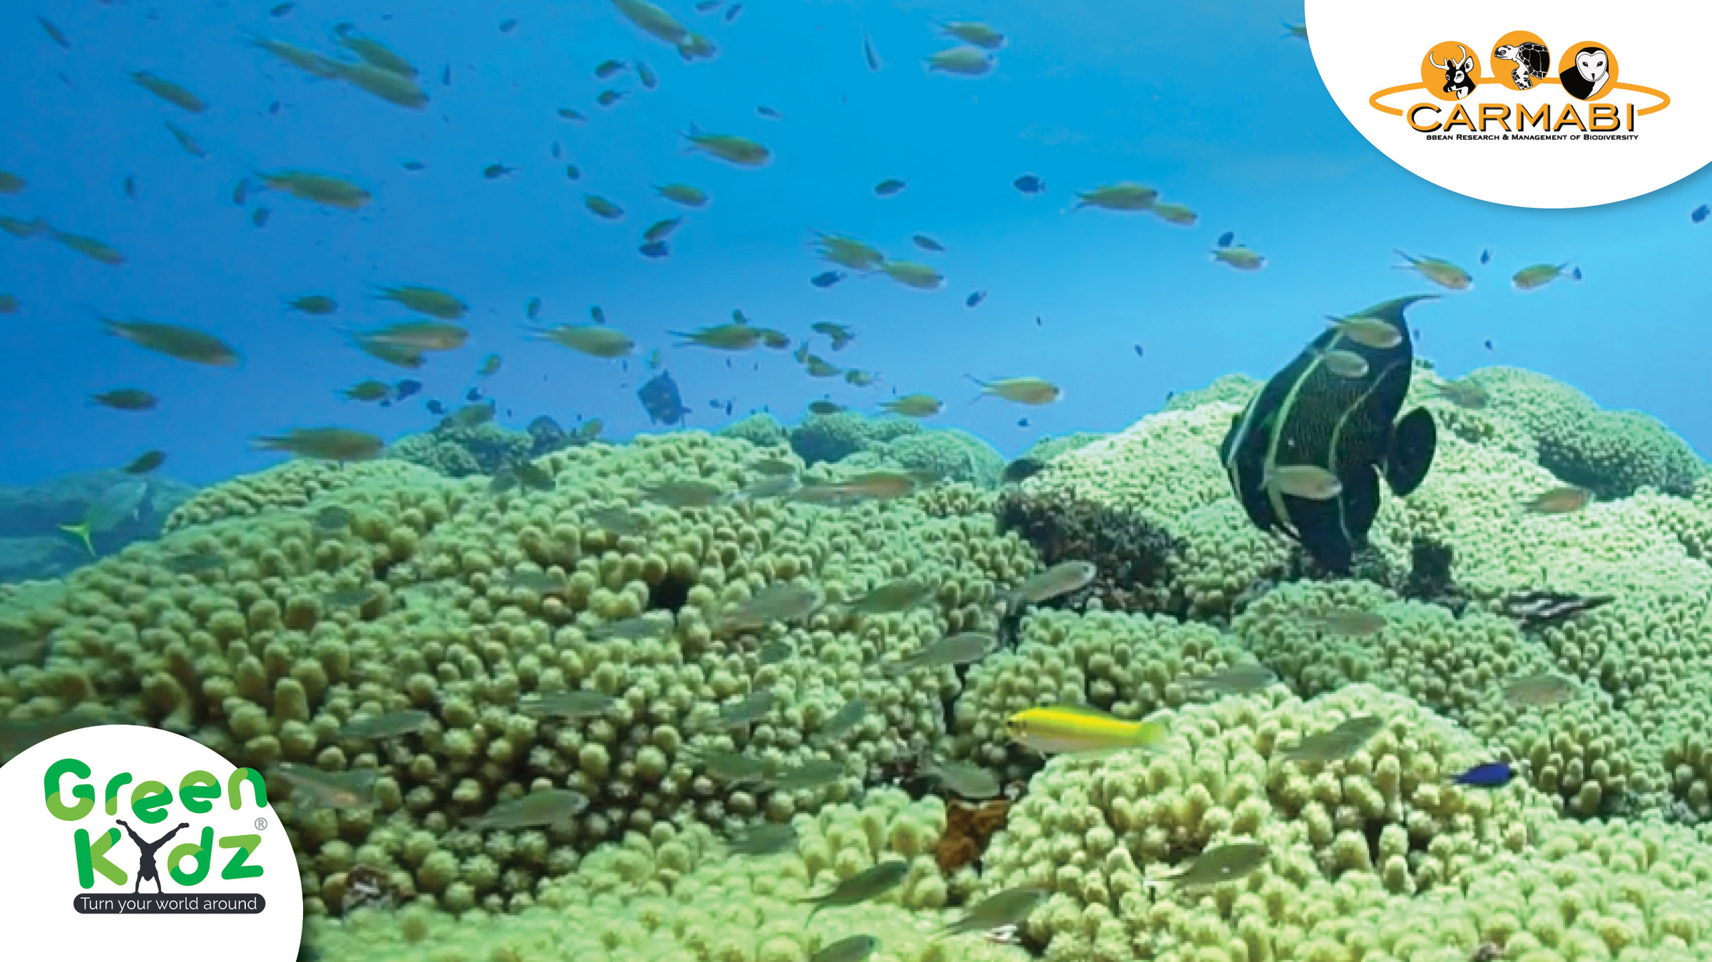
9. Wat zijn zoöxanthellen?
  Dit zijn bacteriën.
  Dit zijn kleurstoffen.
  Dit is plankton, dat op het koraal leeft.
  Dit zijn algen, die in koraalpoliepen leven.

Slide 29
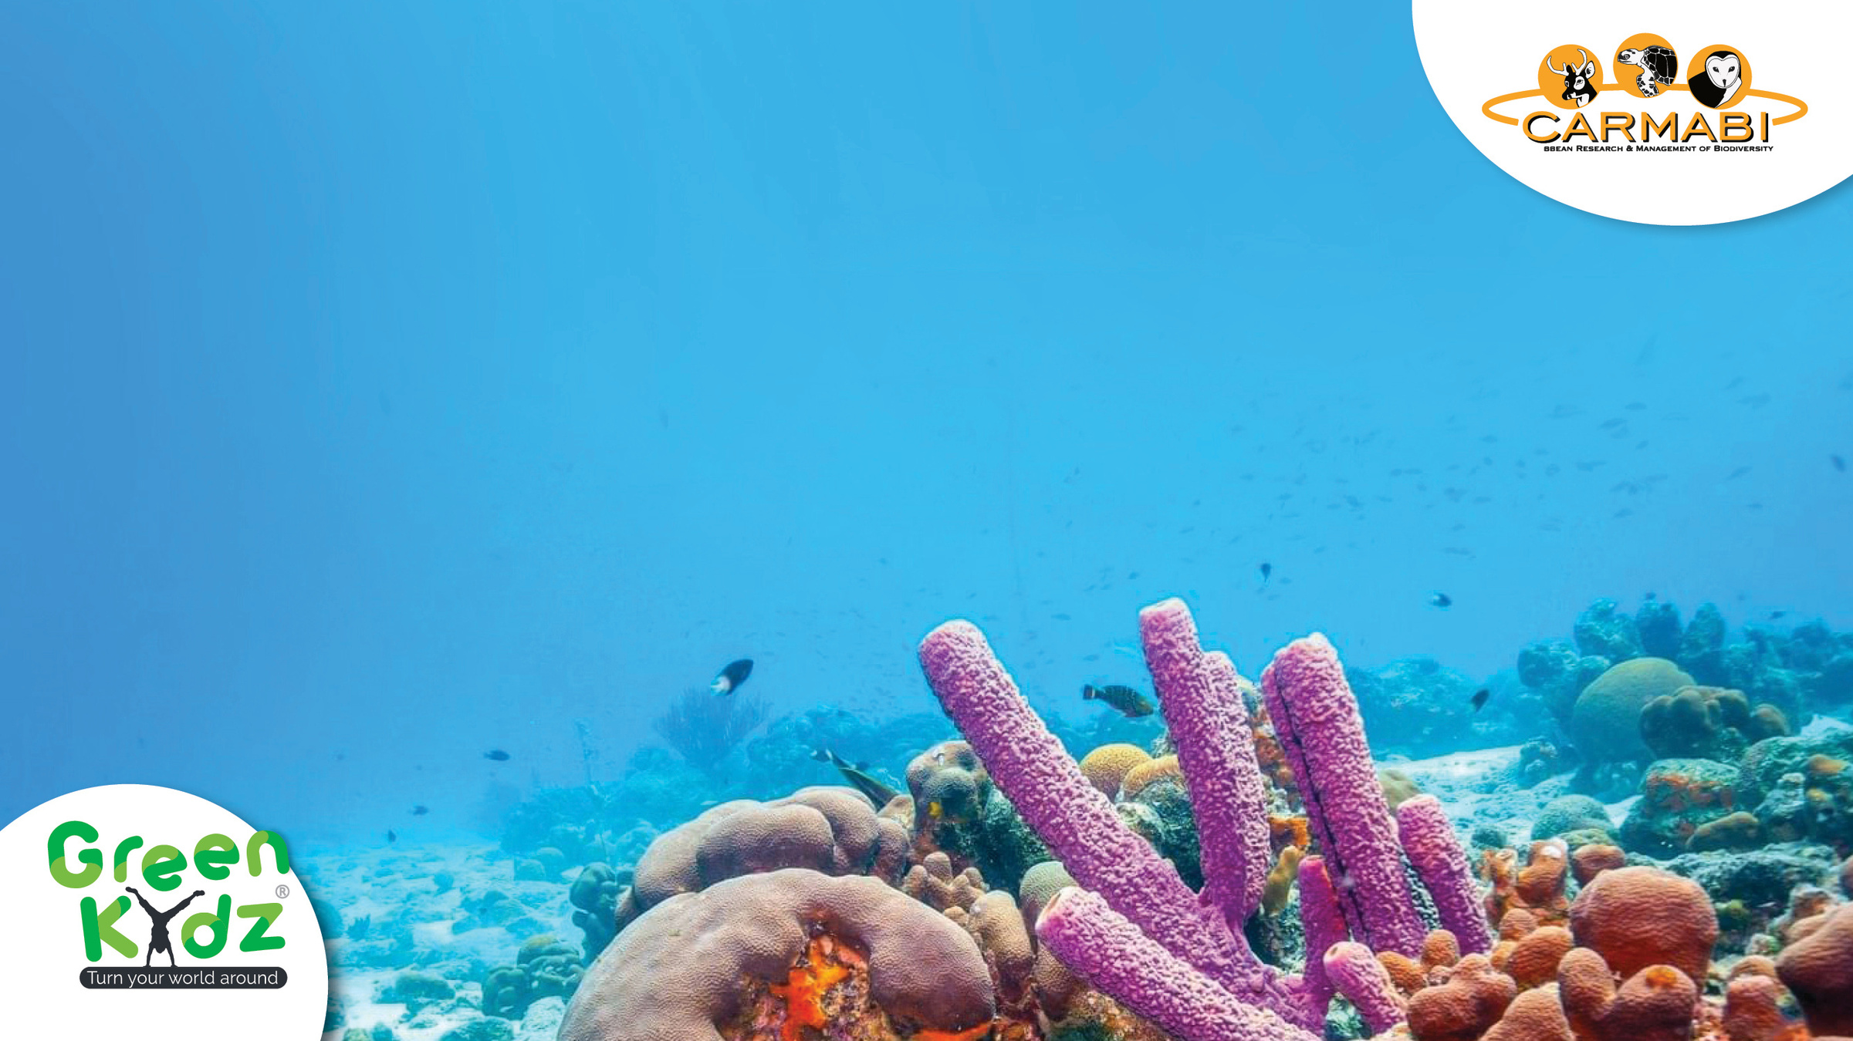
10. Hoe komen koralen aan hun mooie kleuren?
  De koralen krijgen hun kleur van de zoöxanthellan (algen), die in de koraalpoliepen leven
  De koralen maken zelf gekleurde skeletten aan.
  De koralen veranderen steeds van kleur als de temperatuur van het zeewater verandert.
  De koralen krijgen hun kleur van de verschillende soorten plankton, die ze eten.

Slide 30
11. Waarom hebben zoöxanthellen (algen) koraalpoliepen nodig?
  De algen zitten veilig in de koraalpoliepen
  De algen krijgen zuurstof van de koraalpoliepen
  De algen krijgen plankton als voedsel van de koraalpoliepen
  De algen hebben de koraalpoliepen niet nodig, ze zitten gevangen

Slide 31
12. Wat zie je hier?
  Algen
  Insecten
  Plankton
  Zoogdieren

Slide 32
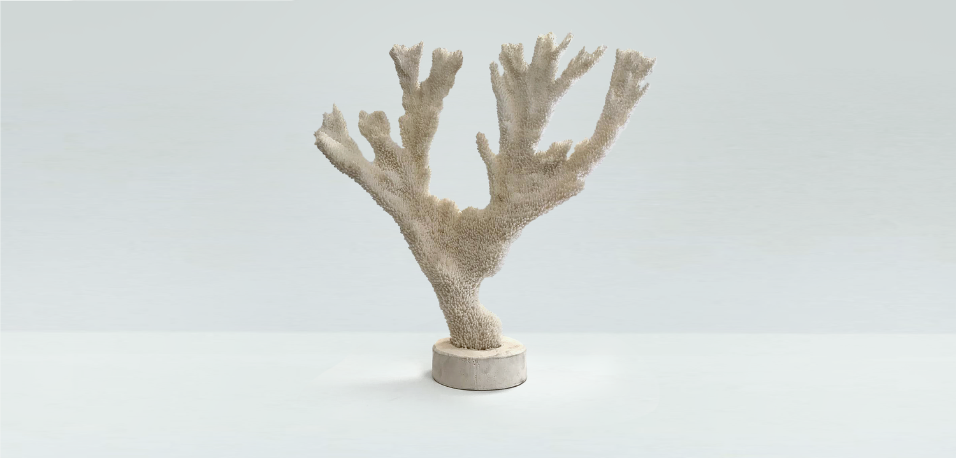
13. Wat eet een koraal?
  Een koraal eet niet.
  Een koraal eet zand.
  Een koraal eet plankton.
  Een koraal eet zeewater.

Slide 33
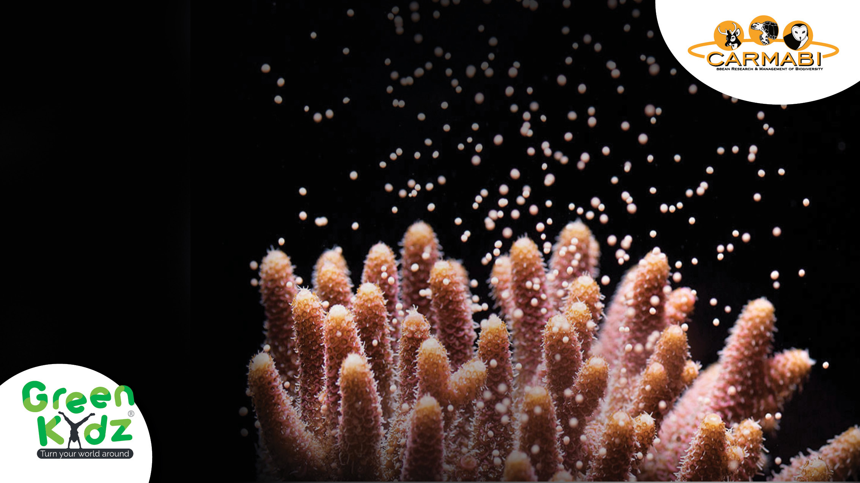
14. Wat gebeurt hier met het koraal?
  Het koraal gaat dood.
  Het koraal zoekt voedsel.
  Het koraal verplaatst zich.
  Het koraal plant zich voort.
33

Slide 34
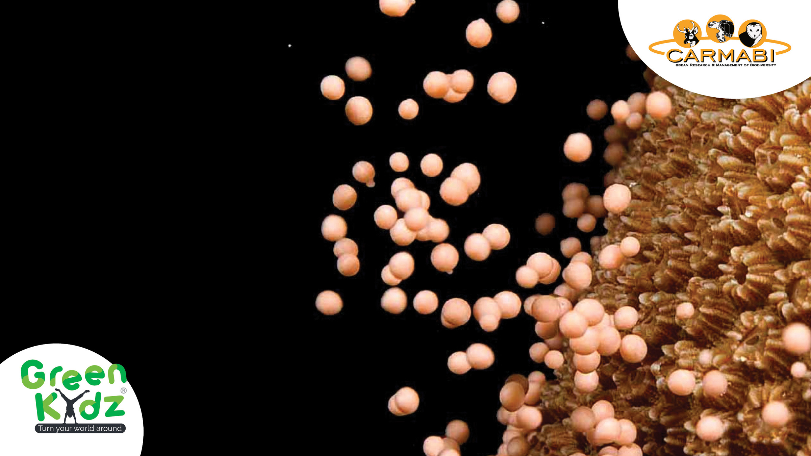
15. Hoe vaak planten
de meeste koralen zich voort?
  Nooit.
  Elke negen maanden.
  Eén keer per jaar.
  Elke maand bij volle maan.
34

Slide 35
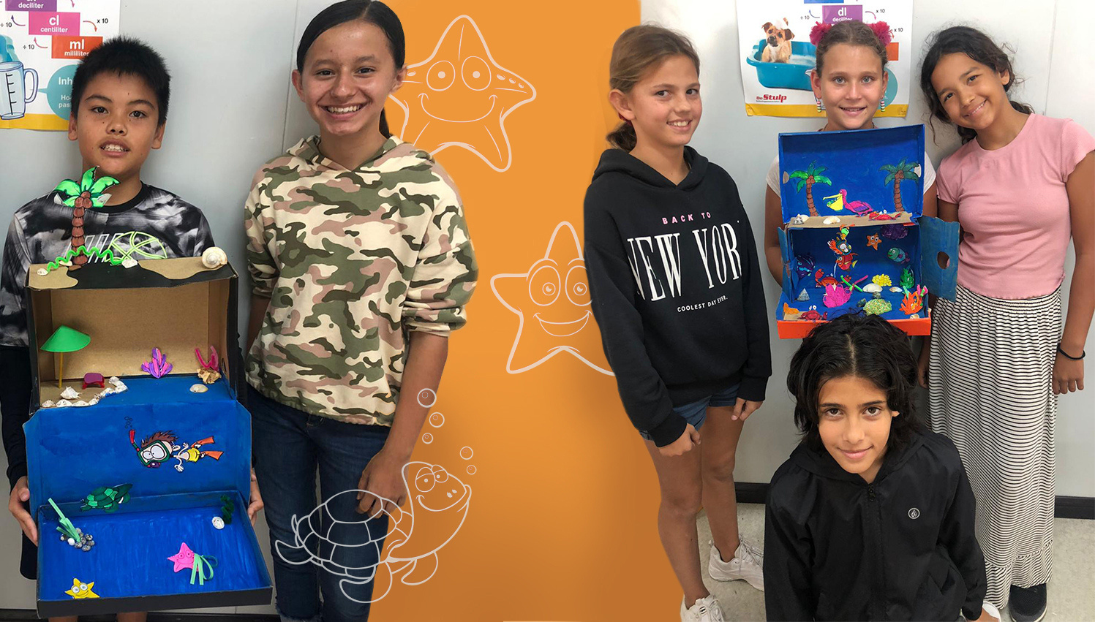
Tijd
voor de koralen- kijkdoos!

Slide 36
Hoe maak je een koralenkijkdoos?
Instructie voor de leerkracht
  Leg de 9 bladen met kijkdooselementen op een tafel in stapeltjes.
  Laat elke leerling een eigen blad kiezen en deze zo mooi mogelijk inkleuren.
  Vertel de klas dat zij straks een mooie koralenkijkdoos gaan maken en geef hen maximaal 30 minuten om hun blad in te kleuren.
  Verdeel de leerlingen vervolgens in groepjes van maximaal 5 personen en schuif de tafels aan elkaar.
  Geef elke groep 2 kartonnen dozen en eventueel wat extra knutselmaterialen zoals schuurpapier, verf, houten staafjes, gekleurd papier, crêpepapier en extra karton.
  Laat de groepen samen een koralenkijkdoos maken met een onderwaterdeel en een bovenwater deel.
  Geeft hen maximaal een uur om de kijkdoos af te maken.
  Deze knutselopdracht kun je ook over twee lessen verspreiden.

Slide 37
Goed gedaan!

